Slide 1
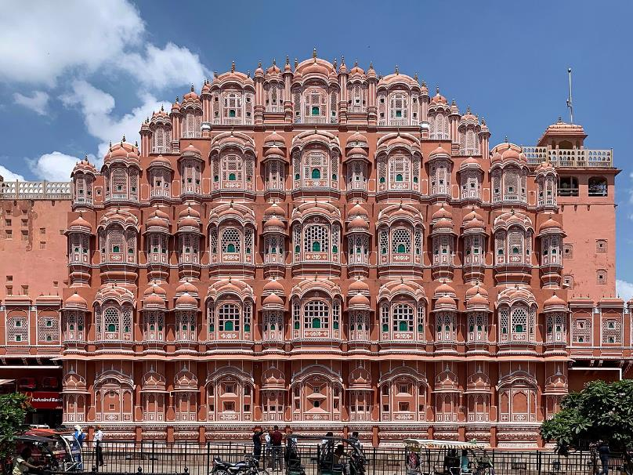
Lorient Vous Présente La Ville De Jaipur (Inde )
Façade est de Hawa Mahal, Jaipur, Rajasthan

Slide 2
Vue de la ville de Jaipur depuis le fort de Nahargarh. – La ville rose de Jaipur est un site du patrimoine mondial de l’UNESCO. La ville fortifiée de Jaipur, dans l'État du Rajasthan, au nord-ouest de l'Inde, a été fondée en 1727 par Sawai Jai Singh II. Contrairement à d’autres villes de la région situées en terrain vallonné, Jaipur a été établie sur la plaine et construite selon un plan en quadrillage interprété à la lumière de l’architecture védique.

Slide 3
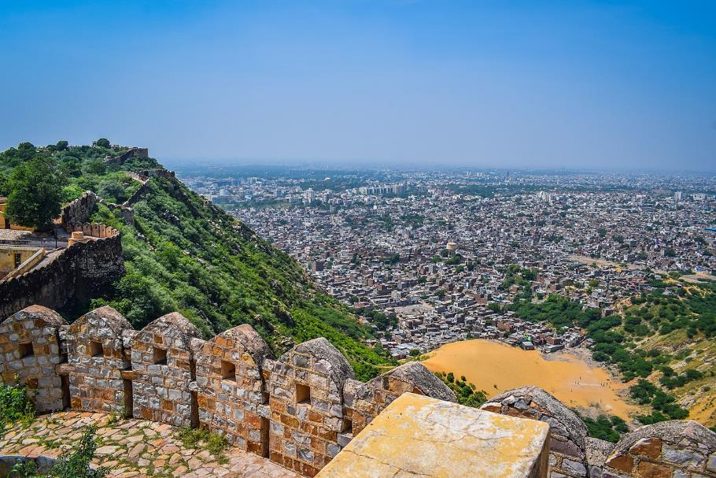
CENTRE DU PATRIMOINE MONDIAL DE L'UNESCO-VILLE DE JAIPUR-RAJASTHAN-

Slide 4
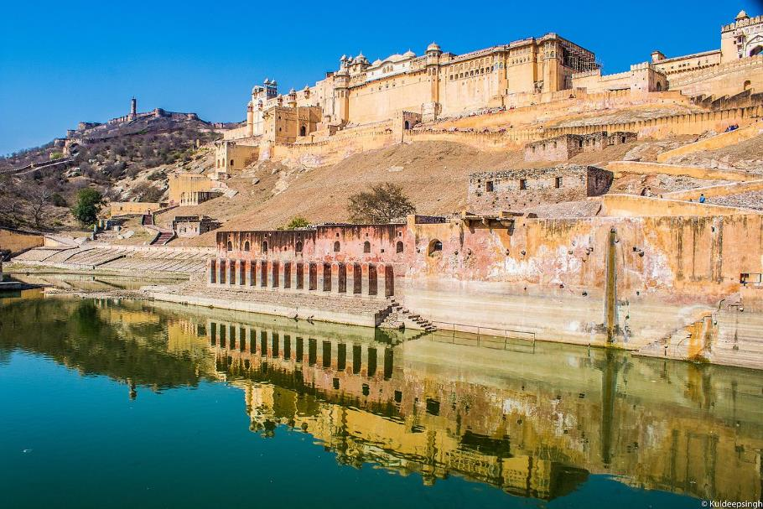
Fort d'Amber

Slide 5
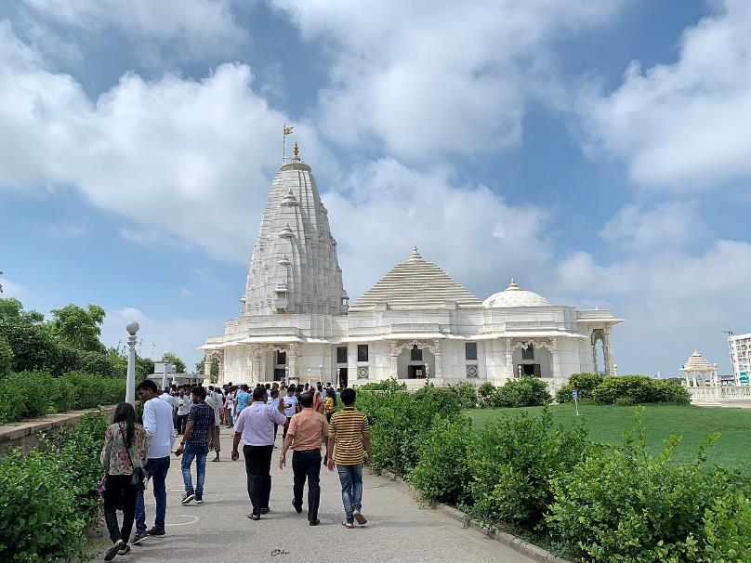
Birla Mandir Jaipur

Slide 6
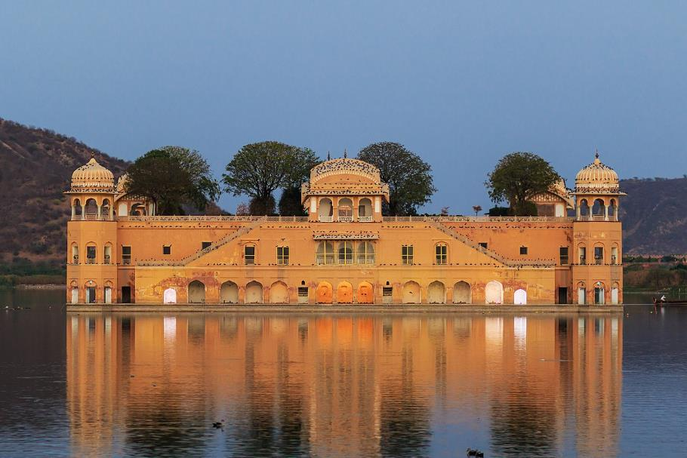
Jal Mahal (Palais de l'Eau) à Jaipur, Inde

Slide 7
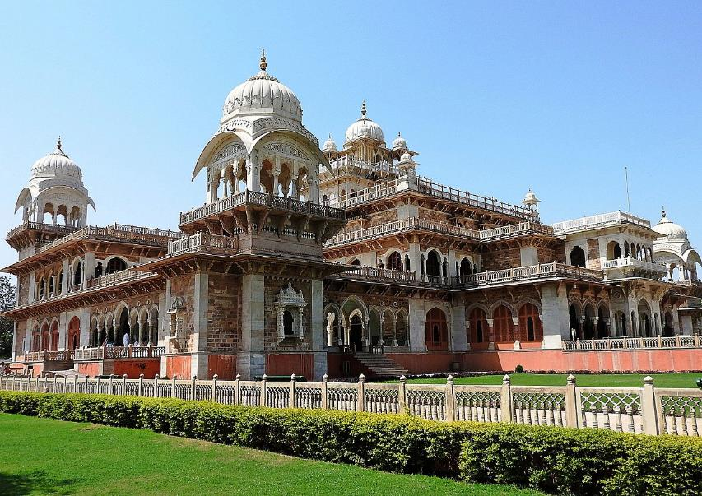
Albert Hall ( Jaipur )

Slide 8
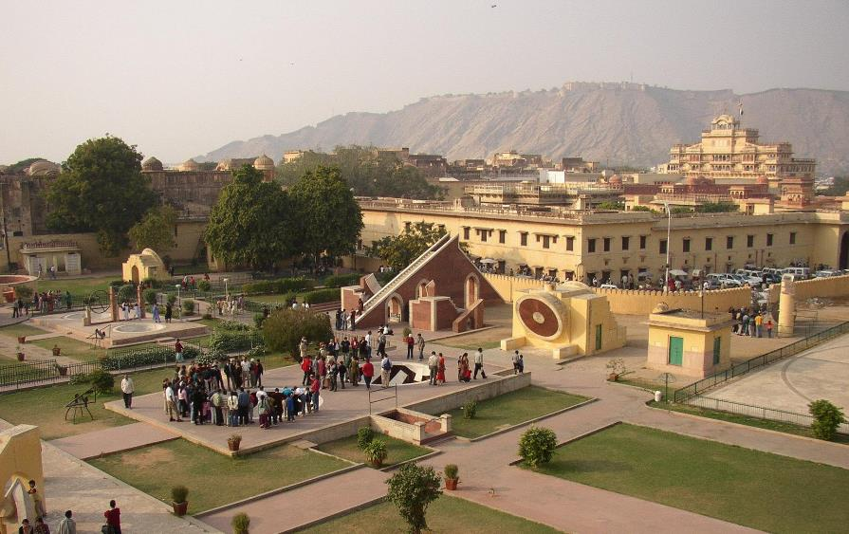
Prise depuis la plate-forme d'observation au sommet du Jantar Mantar , montrant des cadrans solaires architecturaux plus petits. Le Jantar Mantar est une collection d'instruments astronomiques architecturaux, construits par le Maharaja Jai ​​Singh II dans sa nouvelle capitale de Jaipur entre 1727 et 1733. Le palais de la ville derrière le temple Govindji. Fort Nahargarh sur la colline.

Slide 9
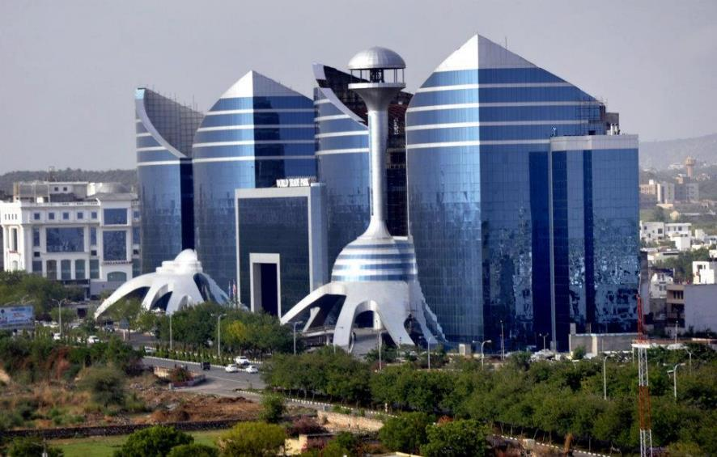
Photo en construction en août 2012 du World Trade Park qui sera bientôt ouvert à JLN Marg, Malviya Nagar, Jaipur, Rajasthan - Inde. WTP offrira des espaces de bureaux, des appartements, un espace de divertissement et de nombreuses nouvelles attractions pour la première fois dans la ville de Jaipur.

Slide 10
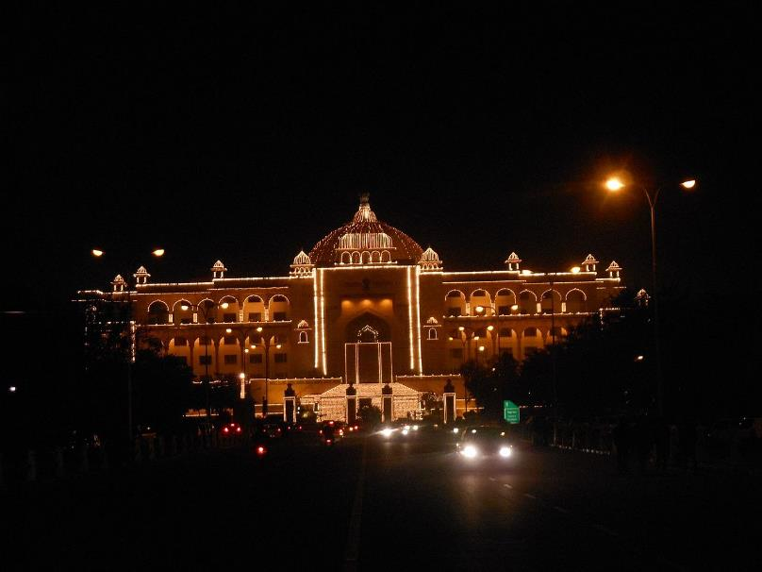
Rajasthan Vidhan Sabha

Slide 11
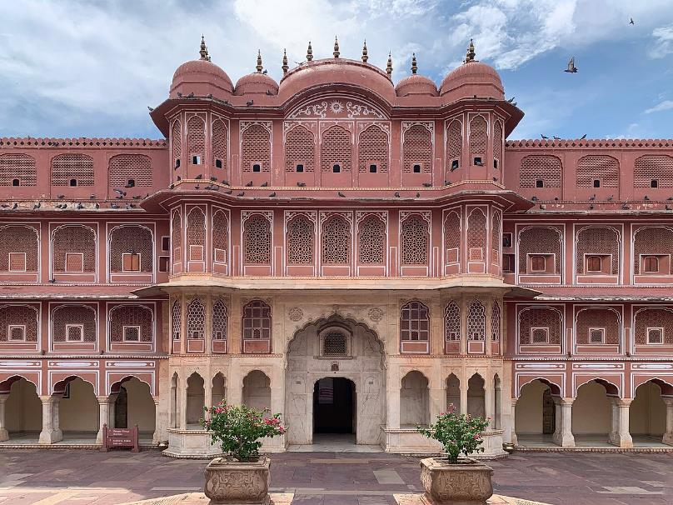
Palais de la ville

Slide 12
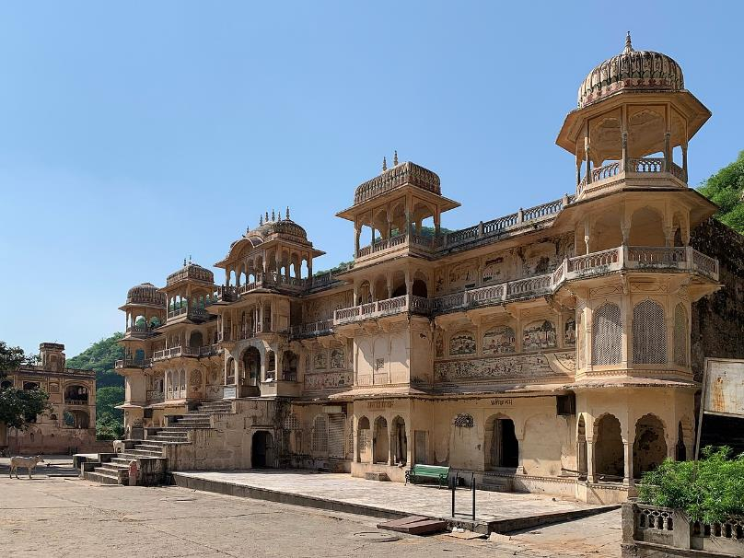
Galtaji

Slide 13
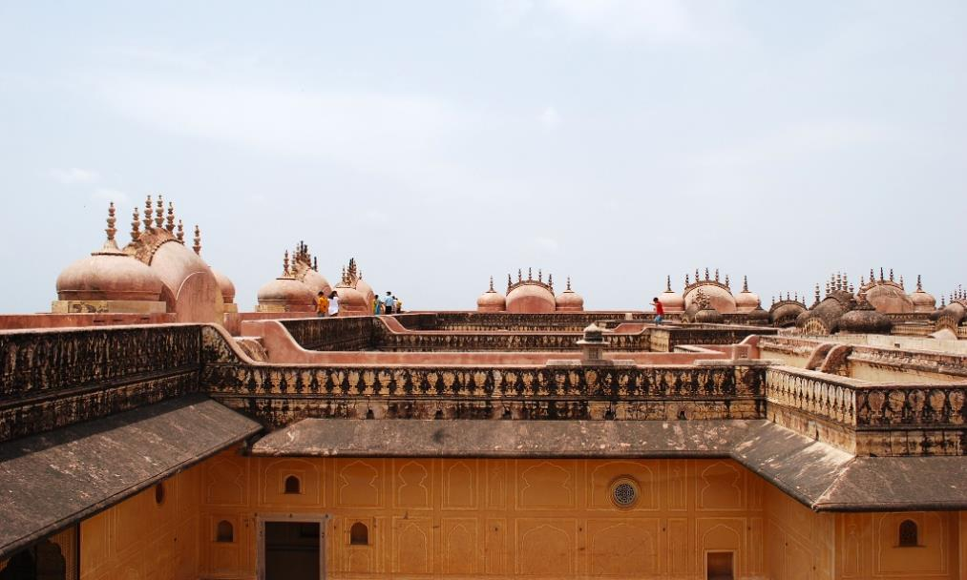
Fort de Nahargarh

Slide 14
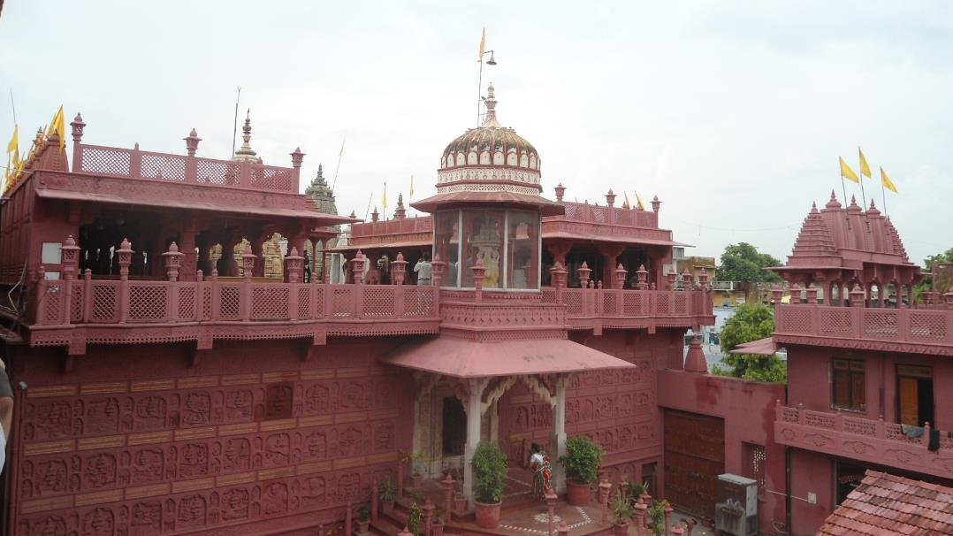
Temple jaïn Sanghiji

Slide 15
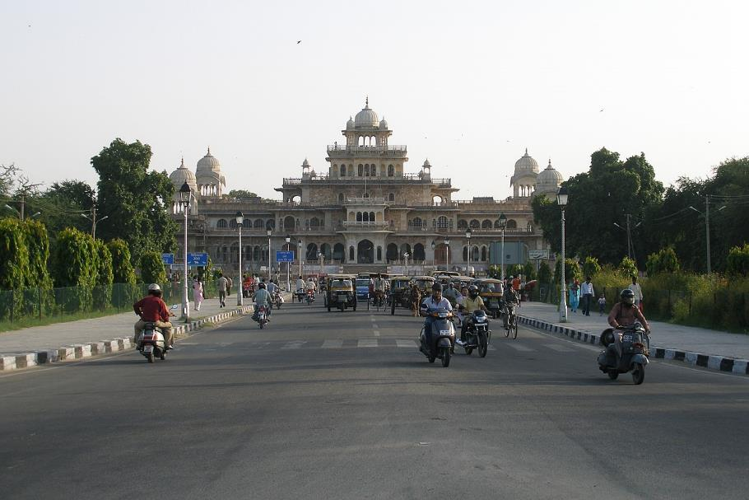
La vie urbaine de Jaipur, la vie quotidienne dans les rues de Jaipur, Rajasthan, Inde.

Slide 16
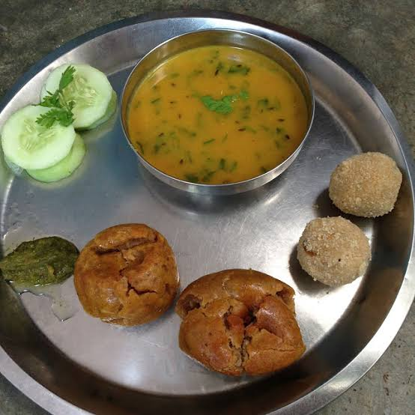
Dal Bati Churma

Slide 17
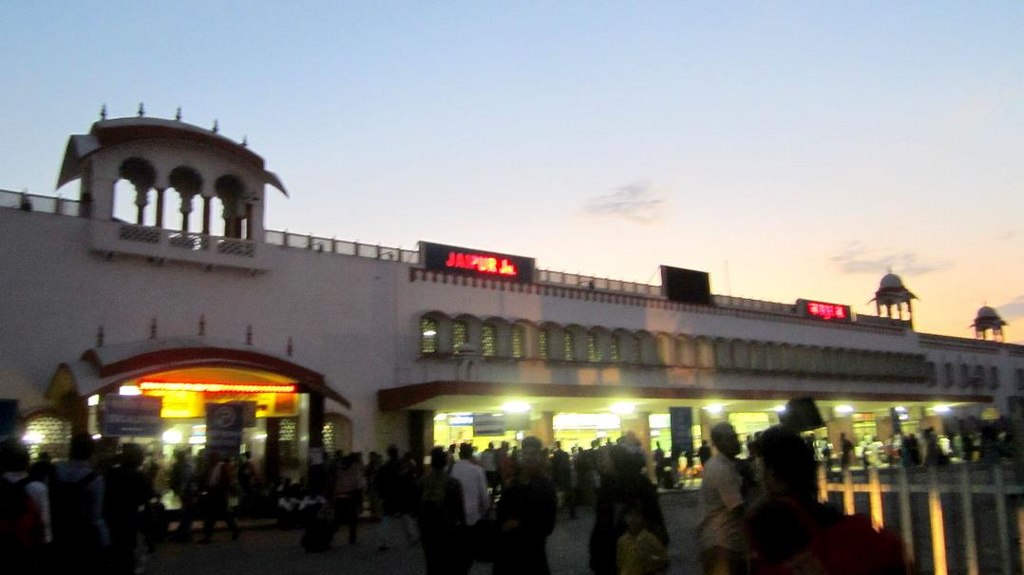
Gare de Jaipur Junction

Slide 18
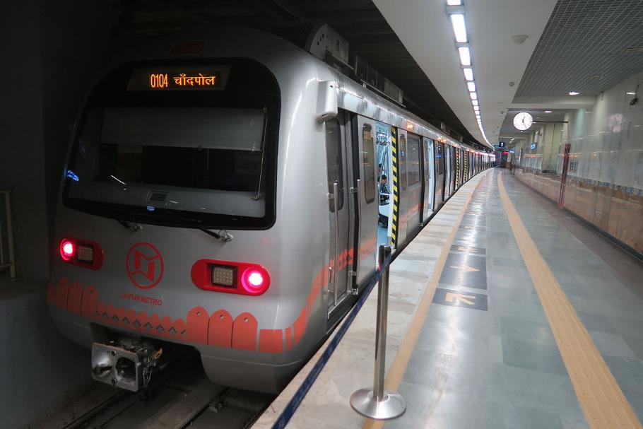
Métro de Jaipur

Slide 19
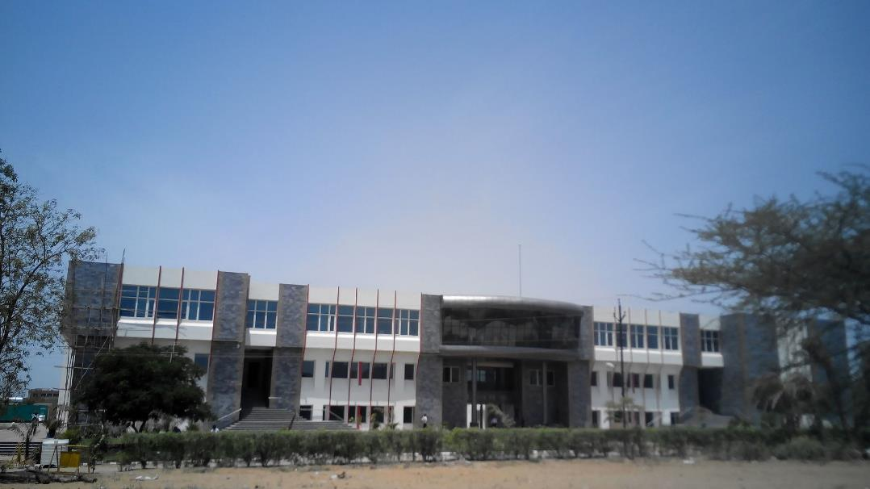
Campus de l'Institut national de technologie de Malaviya

Slide 20
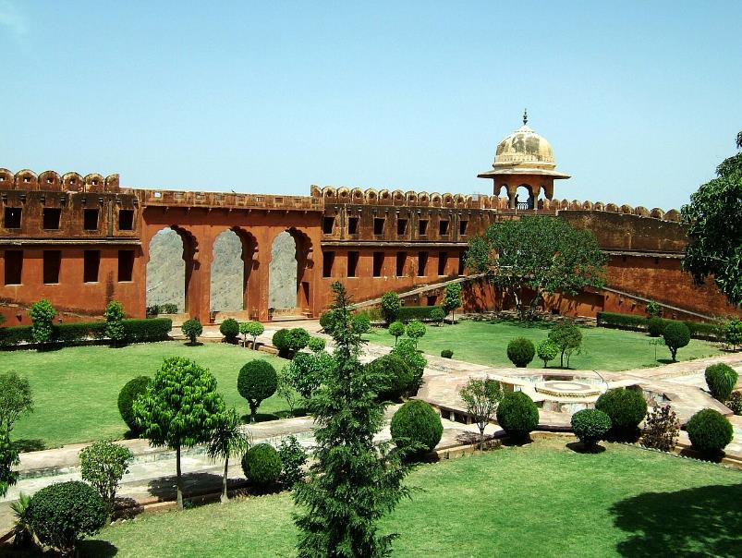
Intérieur du fort

Slide 21
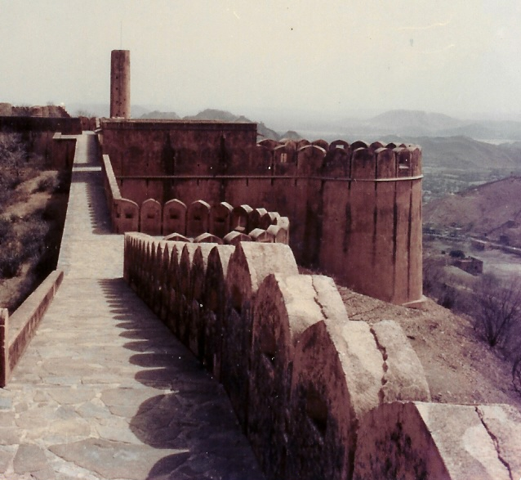
Jaigarh Fort

Slide 22
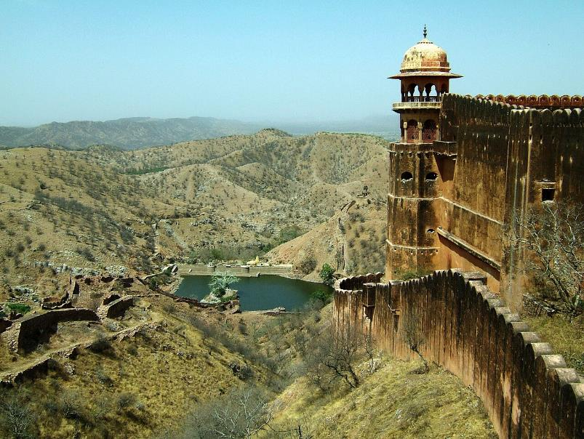
Fort de Jaigarh, Jaipur, Rajasthan

Slide 23
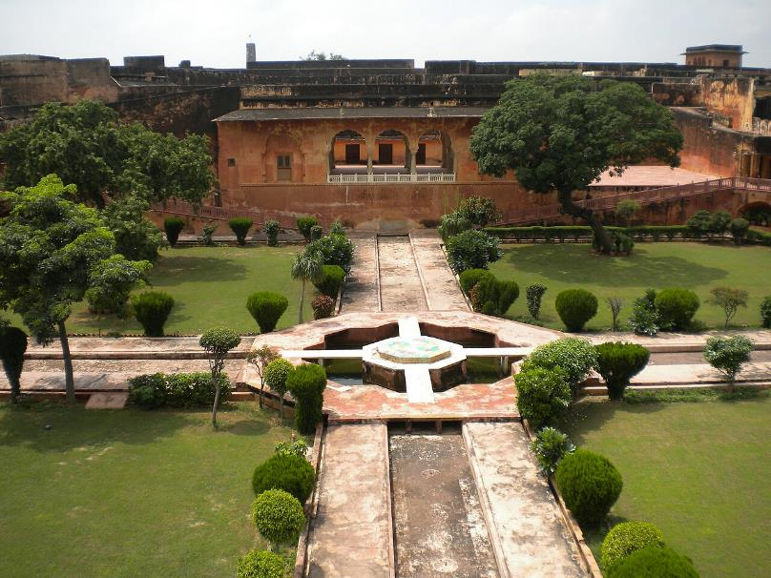
Le jardin du fort (Charbagh garden)

Slide 24
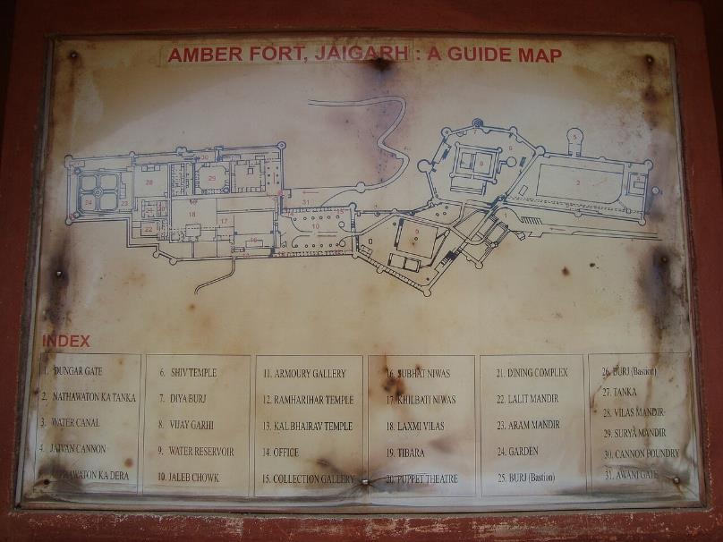
Plan du Fort Jaigarh

Slide 25
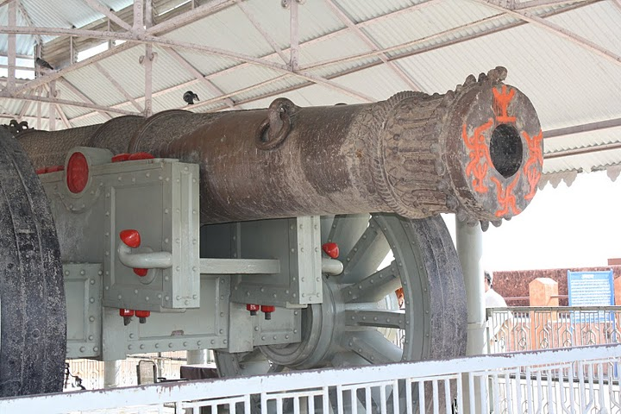
Le canon Jaivana

Slide 26
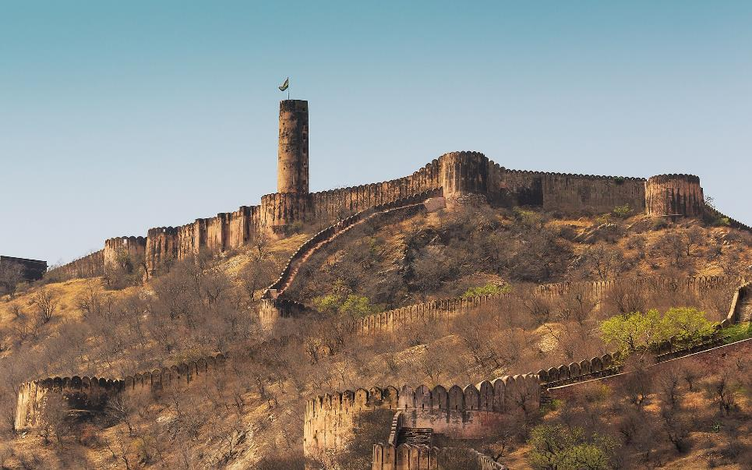
Fort Jaigarh vu depuis le fort d'Amber.

Slide 27
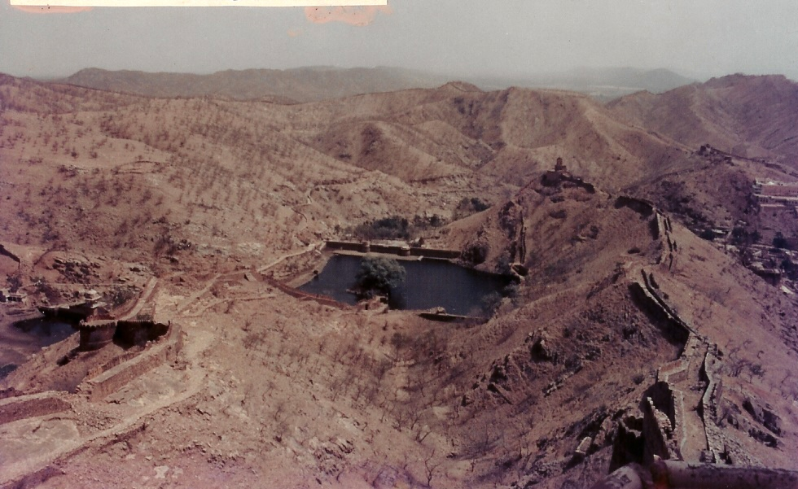
Vue sur le massif de l'Aravalli depuis fort Jaigarh.

Slide 28
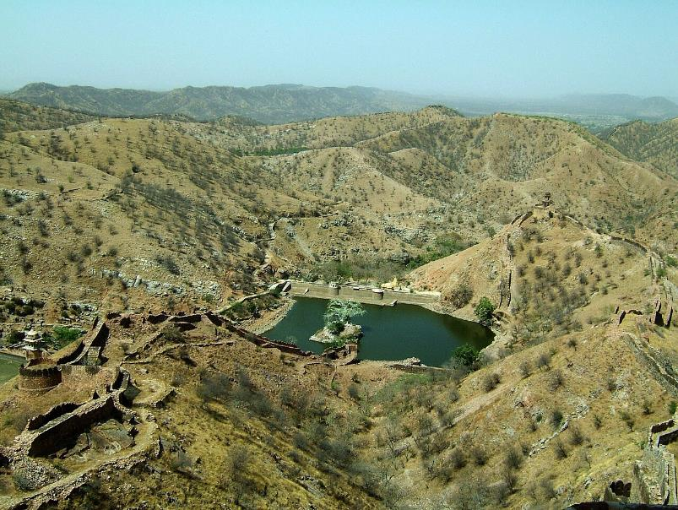
Le réservoir d'eau.

Slide 29
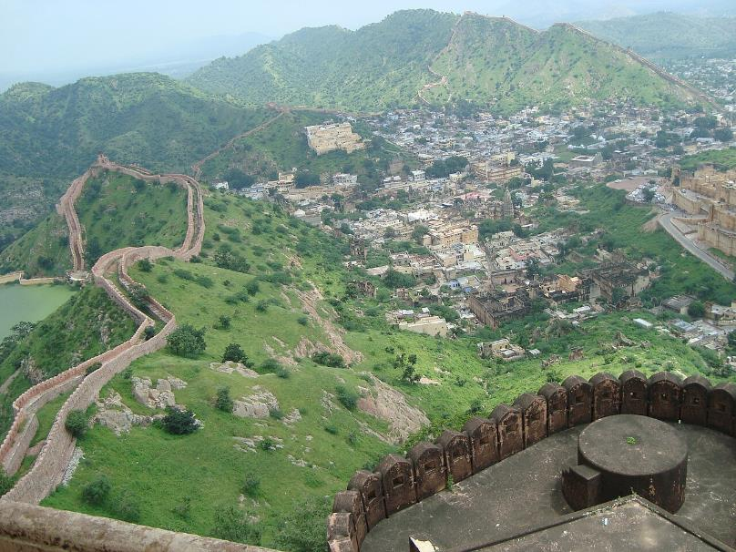
Une partie du réseau de fortifications qui défendaient Jaipur

Slide 30
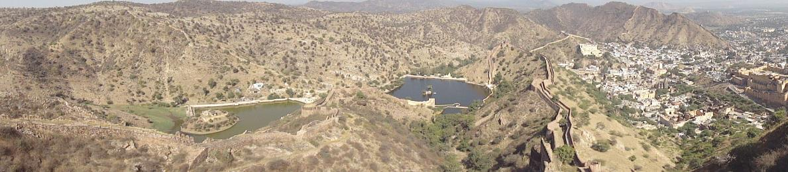
Lorient Vous A Présente La Ville de Jaipur ( Inde )
Vue panoramique depuis le fort Jaigarh.
Les Images Et Le Son Du Net
Daniel

